Slide 1

CHÀO MỪNG THẦY CÔ VÀ CÁC EM ĐẾN VỚI TIẾT HỌC HÔM NAY!
Notes:
Kích vào mũi tên để chuyển sang Khởi động

Slide 2


KHỞI ĐỘNG – Hoạt động cá nhân
Bài 1 (SGK-tr103) Cho hai đường tròn $(O; 5 cm), (O′; 4 cm)$với $OO′= 9 cm$. Kết luận nào sau đây đúng về vị trí tương đối của hai đường tròn?
A. Hai đường tròn cắt nhau B. Hai đường tròn ở ngoài nhau
C. Hai đường tròn tiếp xúc ngoài D. Hai đường tròn tiếp xúc trong

Slide 3

KHỞI ĐỘNG – Hoạt động cá nhân
Bài 2 (SGK-tr103): Cho đường tròn $(O; 6 cm)$và đường thẳng $a$ với khoảng cách từ $O$ đến $a$ là $4 cm$. Kết luận nào sau đây đúng về vị trí giữa đường tròn $(O)$ và đường thẳng $a$?
A. $(O)$ và $a$ cắt nhau tại hai điểm B. $(O)$ và $a$tiếp xúc
C. $(O)$ và $a$không có điểm chung D. $(O)$ và $a$có duy nhất điểm chung

Slide 4
KHỞI ĐỘNG - Hoạt động cá nhân
Bài 3 (SGK-tr103): Góc ở tâm là góc
A. có đỉnh nằm trên đường tròn
B. có đỉnh nằm trên bán kính của đường tròn
C. có hai cạnh là hai đường kính của đường tròn
D. có đỉnh trùng với tâm đường tròn

Slide 5
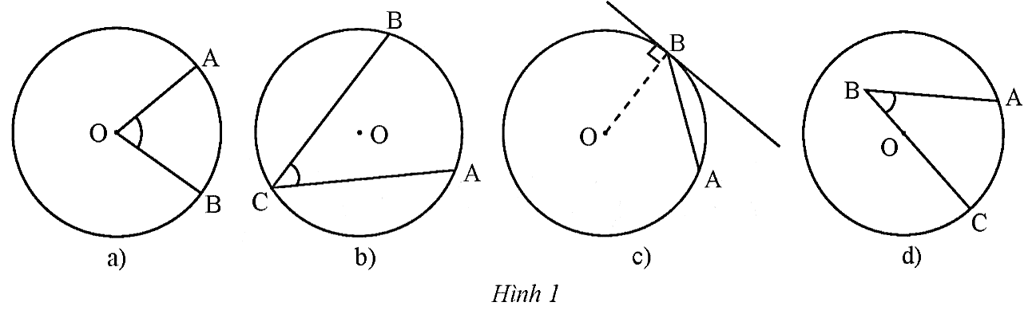
KHỞI ĐỘNG - Hoạt động cá nhân
Bài 4 (SGK-tr103): Hình nào dưới đây biểu diễn góc nội tiếp?
A. Hình 1a B. Hình 1b C. Hình 1c D. Hình 1d

Slide 6
KHỞI ĐỘNG - Hoạt động cá nhân
Bài 5 (SGK-tr103): Góc nội tiếp chắn nửa đường tròn có số đo là
A. 180° B. 120° C. 90° D. 60°

Slide 7
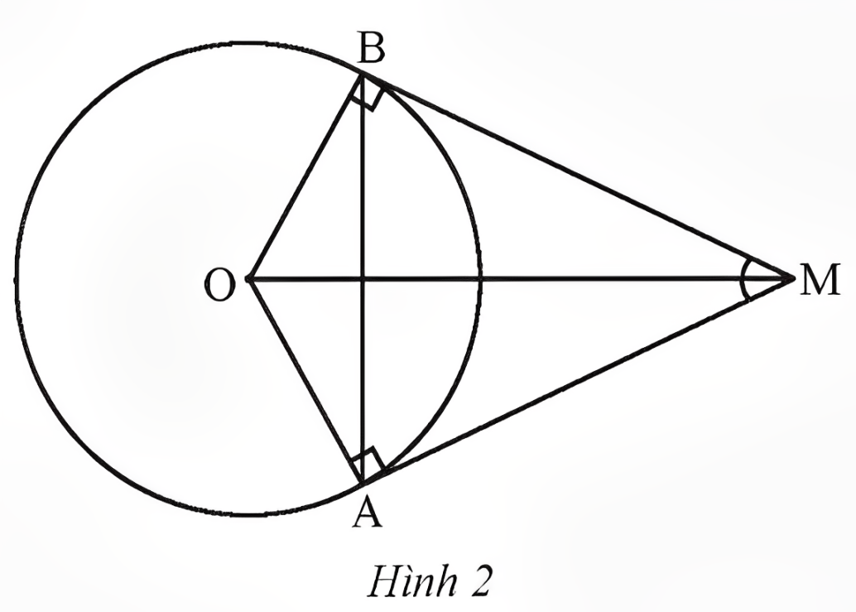

KHỞI ĐỘNG - Hoạt động cá nhân
Bài 6 (SGK-tr103): Cho hai tiếp tuyến của đường tròn $(O)$tại $A$ và$B$ cắt nhau tại $M$ (Hình 2). Biết $\hat{AMB}=50°.$ Số đo cung nhỏ $AB$ là
A. 140° B. 230°
C. 130° D. 150°

Slide 8
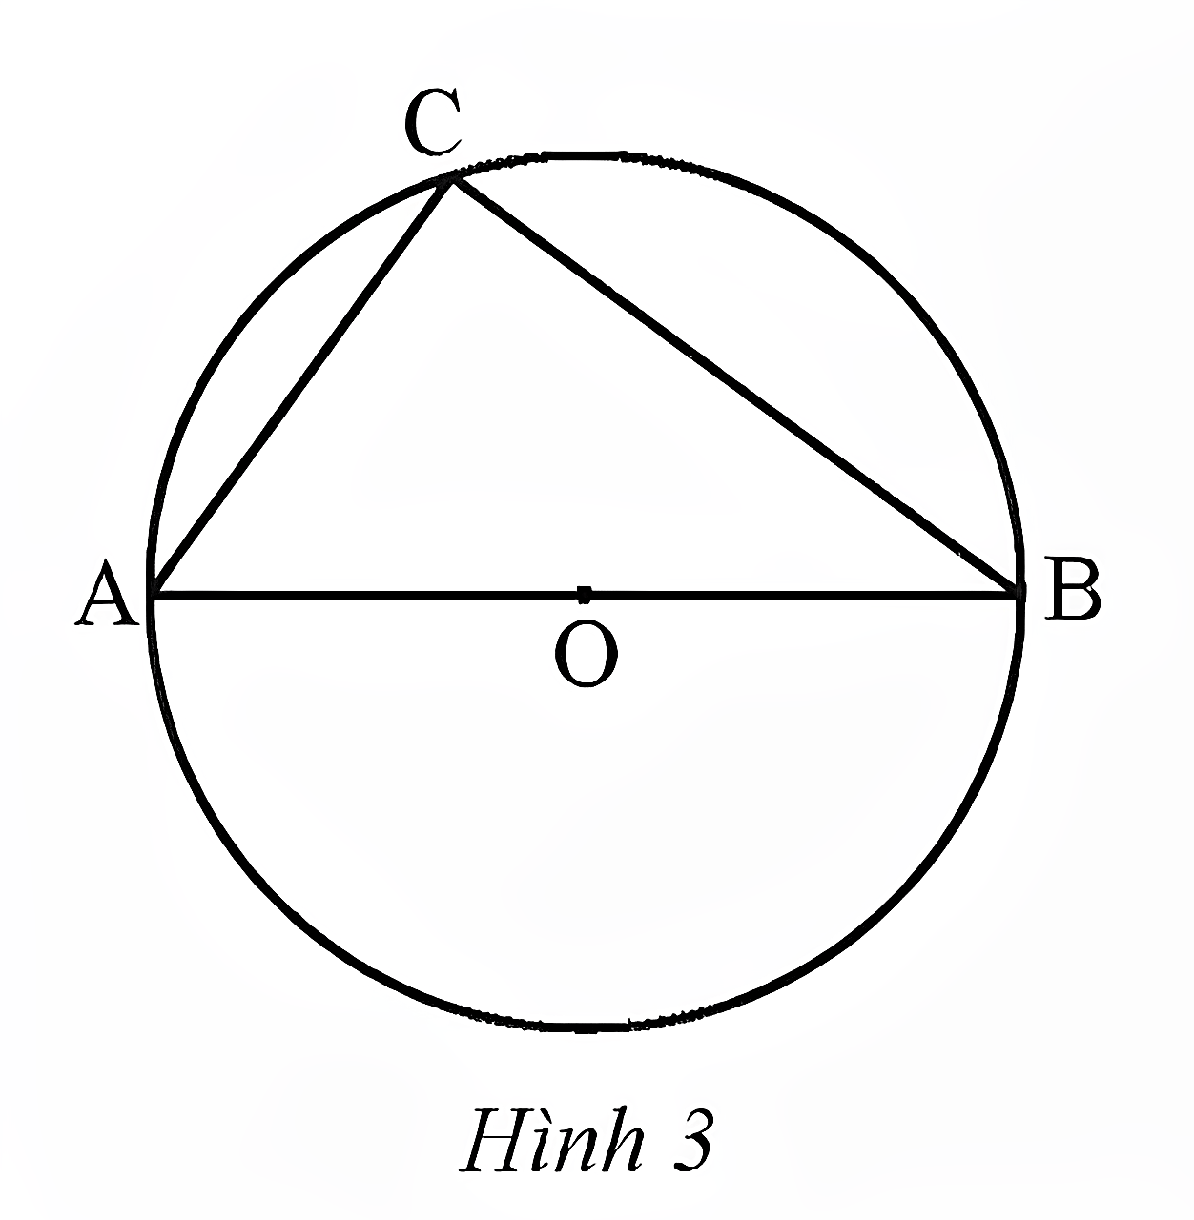
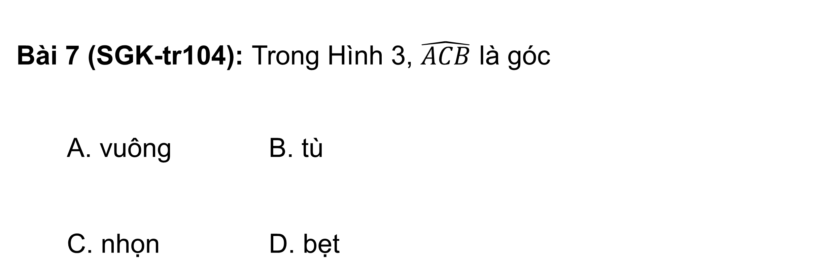
KHỞI ĐỘNG - Hoạt động cá nhân
Bài 7 (SGK-tr104): Trong Hình 3, $\hat{ACB}$ là góc
A. vuông B. tù
C. nhọn D. bẹt

Slide 9
KHỞI ĐỘNG - Hoạt động cá nhân
Bài 8 (SGK-tr104): Trong một đường tròn, khẳng định nào sau đây là sai?
A. Các góc nội tiếp chắn nửa đường tròn là góc vuông
B. Hai góc nội tiếp bằng nhau chắn hai cung bằng nhau
C. Hai góc nội tiếp cùng chắn một cung thì bằng nhau
D. Hai góc nội tiếp bằng nhau thì cùng chắn một cung

Slide 10
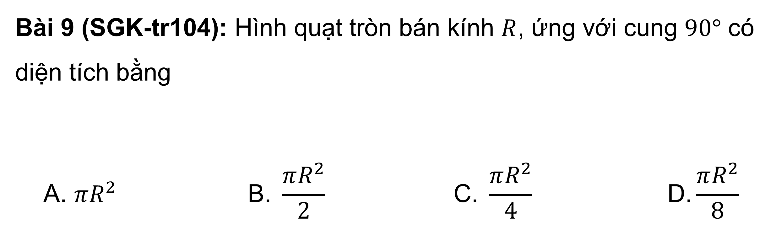
KHỞI ĐỘNG - Hoạt động cá nhân
Bài 9 (SGK-tr104): Hình quạt tròn bán kính $R$, ứng với cung $90°$ có diện tích bằng
$$\text{A}\text{. }πR^{2} \text{B}\text{. }\frac{πR^{2}}{2} \text{C}\text{. }\frac{πR^{2}}{4} \text{D}\text{.}\frac{πR^{2}}{8}$$

Slide 11
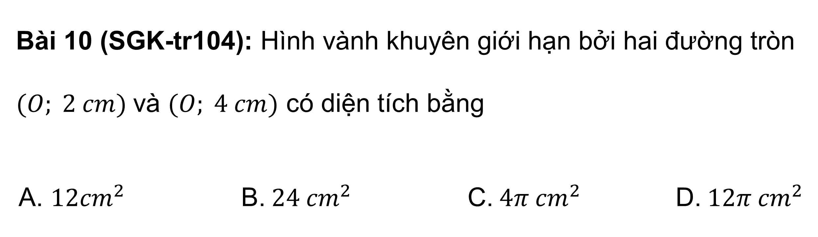
KHỞI ĐỘNG - Hoạt động cá nhân
Bài 10 (SGK-tr104): Hình vành khuyên giới hạn bởi hai đường tròn $(O; 2 cm)$và $(O; 4 cm)$ có diện tích bằng
$$\text{A}\text{.} 12{cm}^{2} \text{B}\text{.} 24 {cm}^{2} \text{C}\text{.} 4π {cm}^{2} \text{D}\text{.} 12π {cm}^{2}$$

Slide 12

CHƯƠNG 5. ĐƯỜNG TRÒN
Tiết 63:
BÀI TẬP CUỐI CHƯƠNG 5

Slide 13

I. Ôn tập lý thuyết

Slide 14
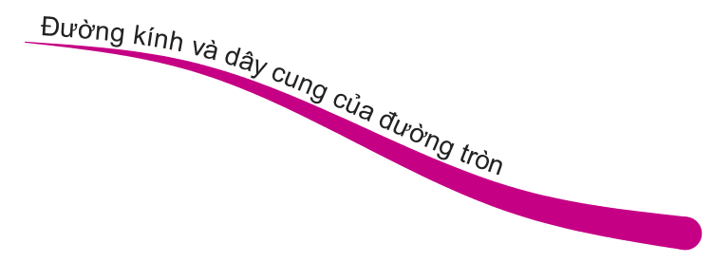

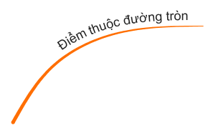
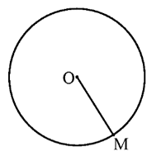
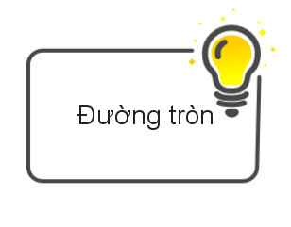

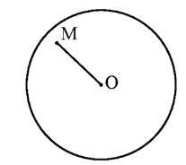


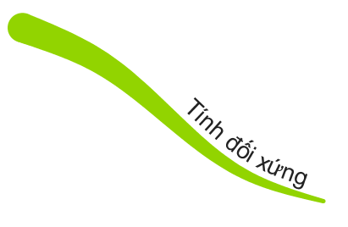


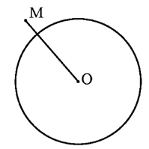
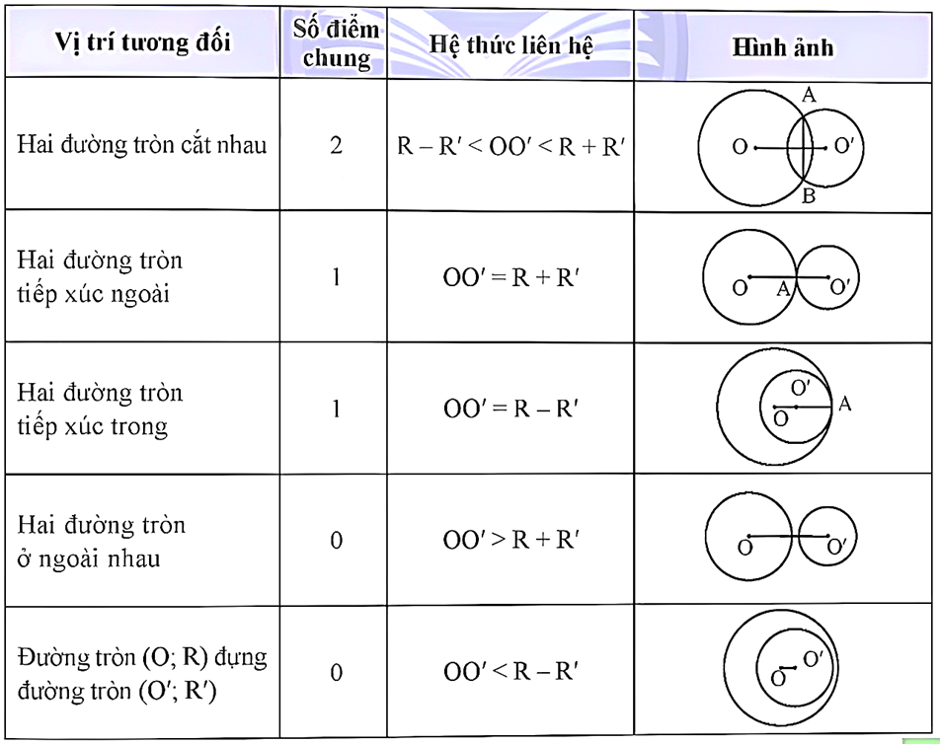

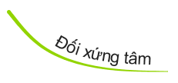



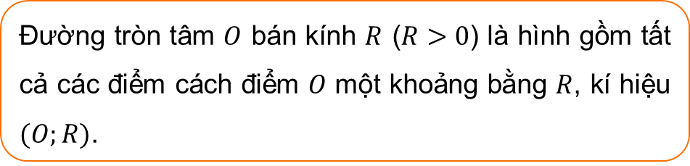
Sản phẩm Nhóm 1:
Đường tròn tâm $O$ bán kính $R$ ($R>0$) là hình gồm tất cả các điểm cách điểm $O$ một khoảng bằng $R$, kí hiệu $(O;R)$.
Trong các dây của một đường tròn, đường kính là dây có độ dài lớn nhất.
$OM=R$
$OM<R$
$OM>R$
Đường tròn là hình có tâm đối xứng; tâm đối xứng là tâm của đường tròn.
Đường tròn là hình có trục đối xứng. Mọi đường thẳng đi qua tâm của đường tròn đều là trục đối xứng của nó.

Slide 15
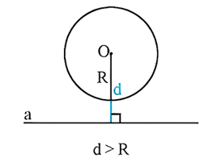
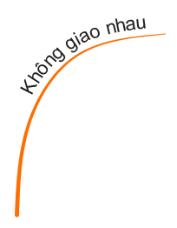
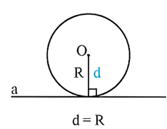

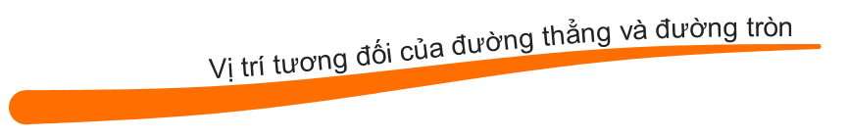

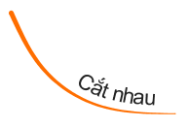
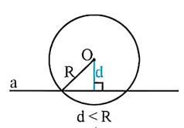


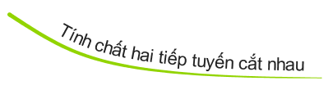
Sản phẩm Nhóm 2:
Một đường thẳng là tiếp tuyến của đường tròn khi nó đi qua một điểm của đường tròn và vuông góc với bán kính đi qua điểm đó.
Nếu hai tiếp tuyến của một đường tròn cắt nhau tại một điểm thì:
Điểm đó cách đều hai tiếp điểm.
Tia kẻ từ điểm đó đi qua tâm là tia phân giác của góc tạo bởi hai tiếp tuyến.
Tia kẻ từ tâm đi qua điểm đó là tia phân giác của góc tạo bởi hai bán kính đi qua các tiếp điểm.

Slide 16
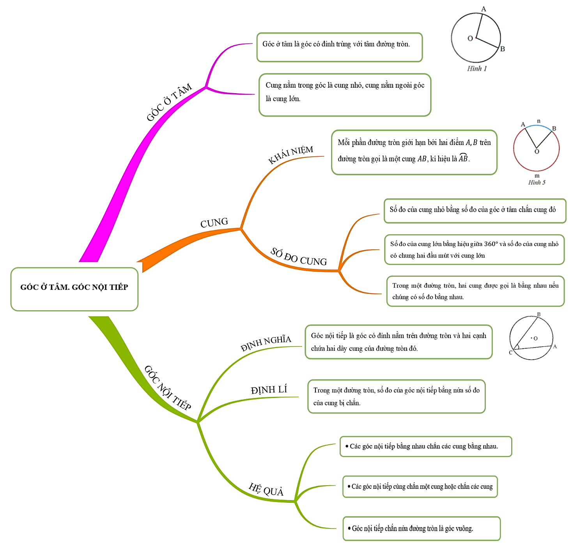
Sản phẩm Nhóm 3:

Slide 17
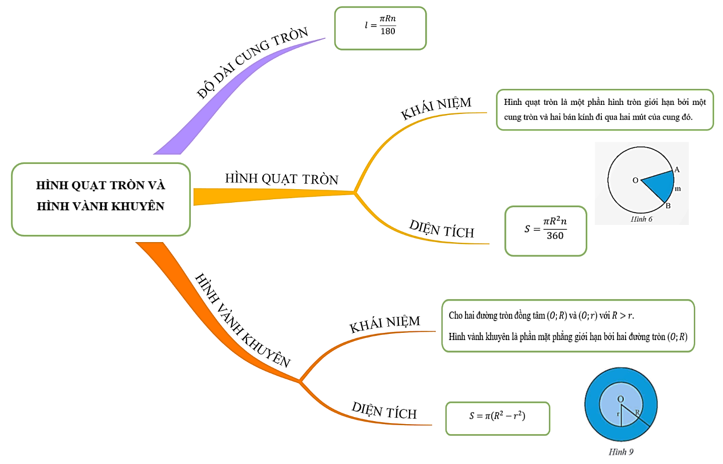
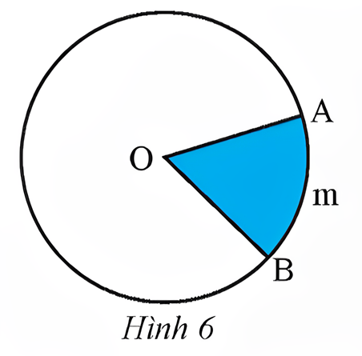
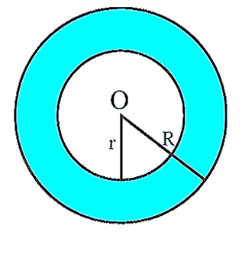
Sản phẩm Nhóm 4:

Slide 18
II. Bài tập luyện tập

Slide 19
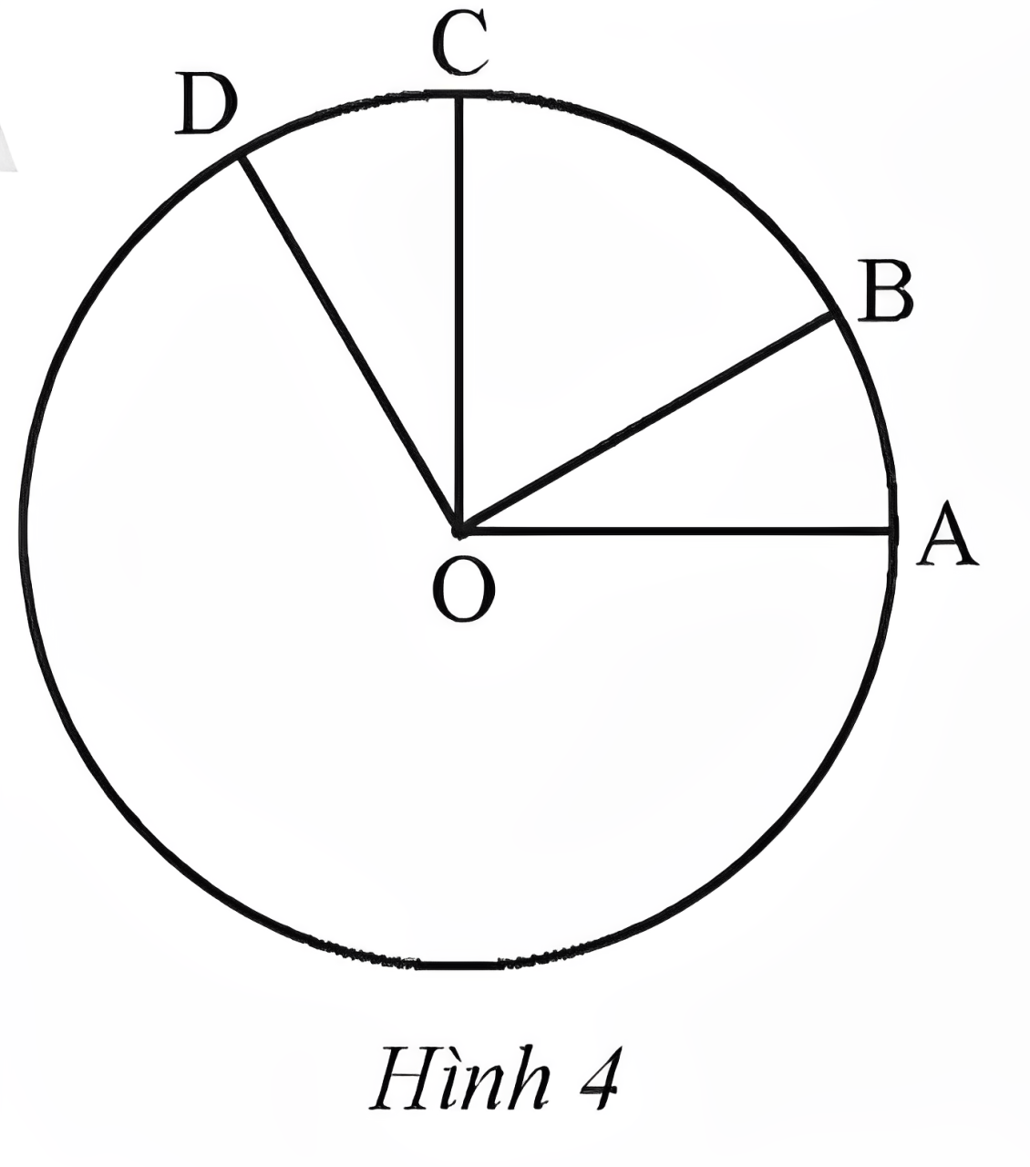

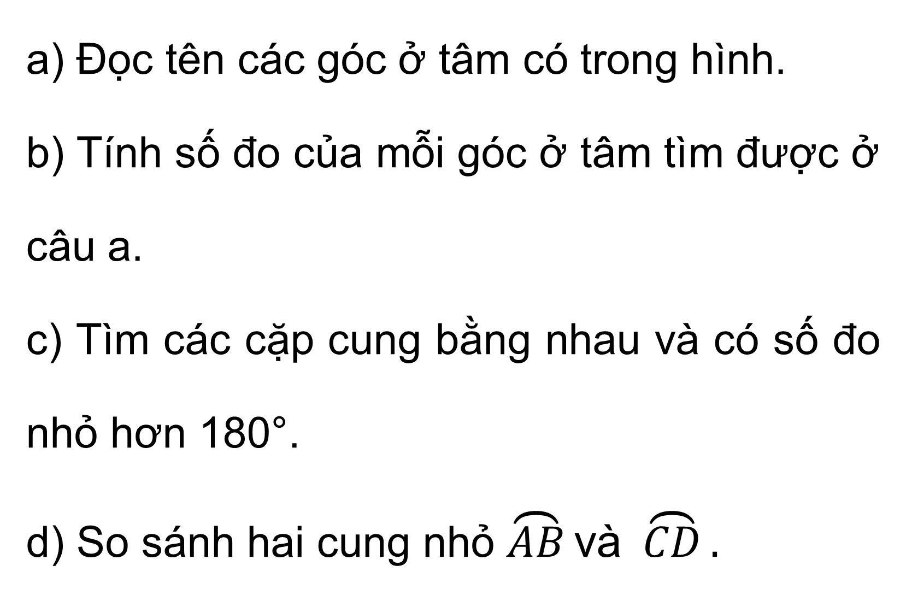
LUYỆN TẬP - Hoạt động cặp đôi
Bài 11 (SGK-tr104). Quan sát Hình 4. Biết $\hat{DOA}=120°$, $OA⊥OC$, $OB⊥OD.$
a) Đọc tên các góc ở tâm có trong hình.
b) Tính số đo của mỗi góc ở tâm tìm được ở câu a.
c) Tìm các cặp cung bằng nhau và có số đo nhỏ hơn 180°.
d) So sánh hai cung nhỏ $\overset{⏜}{AB}\text{v}\text{à }\overset{⏜}{CD}.$

Slide 20


Giải:
a) Các góc ở tâm có trong hình là:
$\hat{AOB}, \hat{AOC}, \hat{AOD}, \hat{BOC}, \hat{COD}$.
b) Ta có:
$$\hat{AOD}=120°$$
$\hat{AOC}=90°$ (do $OA⊥OC$)
$\hat{BOD}={90}^{∘}$(do $OB⊥OD$)
$$\hat{AOB}=\hat{AOD}−\hat{BOD}={120}^{∘}−{90}^{∘}={30}^{∘}$$
$$\hat{COD}=\hat{AOD}−\hat{AOC}={120}^{∘}−{90}^{∘}={30}^{∘}$$
$$\hat{COB}=\hat{AOC}−\hat{AOB}={120}^{∘}−{30}^{∘}={60}^{∘}$$

Slide 21

Giải:
c) Ta có
$$\hat{AOB}=\hat{COD}={30}^{∘}$$
suy ra sđ$\overset{⏜}{AB}=$sđ $\overset{⏜}{CD}$ hay hai cung $\overset{⏜}{AB},\overset{⏜}{CD}$ bằng nhau
$$\hat{BOD}=\hat{AOC}={90}^{∘}$$
suy ra sđ$\overset{⏜}{BD}=$sđ $\overset{⏜}{AC}$ hay hai cung $\overset{⏜}{BD},\overset{⏜}{AC}$ bằng nhau
d) Vì sđ$\overset{⏜}{AB}=$sđ $\overset{⏜}{CD}$ nên hai cung $\overset{⏜}{AB},\overset{⏜}{CD}$ bằng nhau

Slide 22
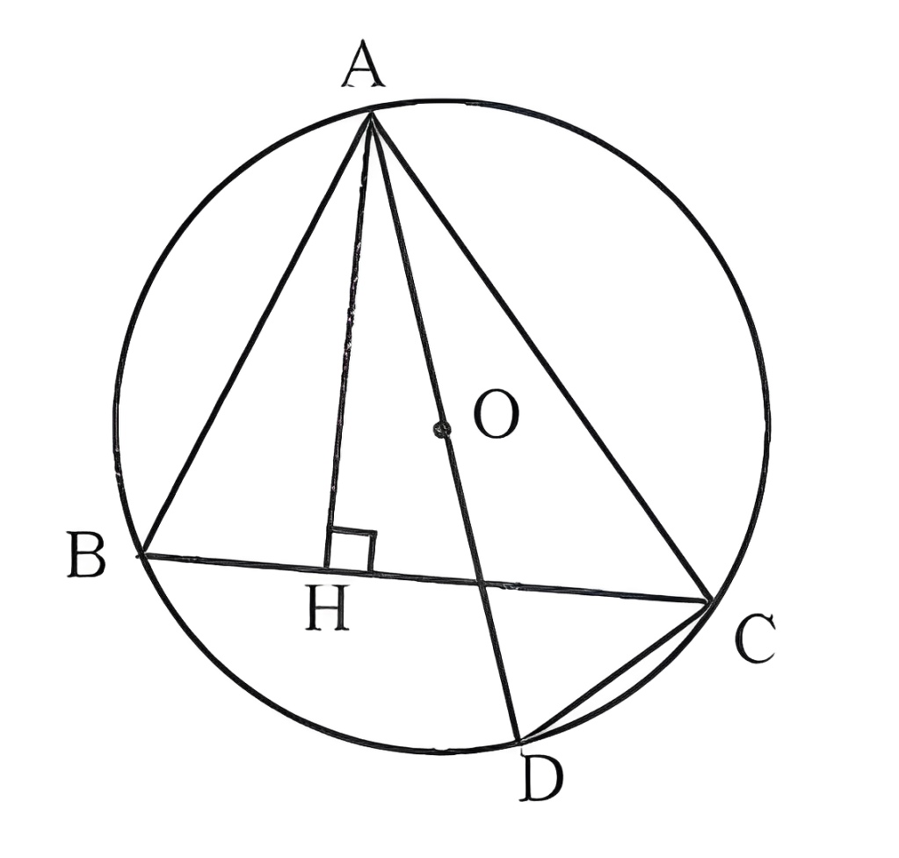

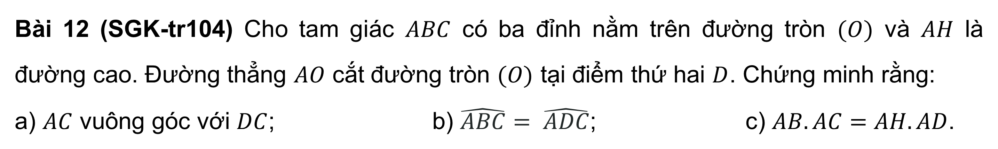
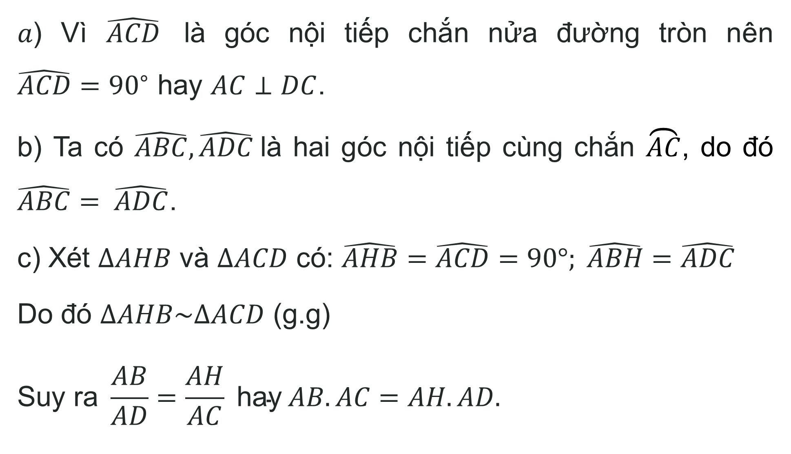
LUYỆN TẬP - Hoạt động nhóm
Bài 12 (SGK-tr104) Cho tam giác $ABC$ có ba đỉnh nằm trên đường tròn $(O)$ và $AH$ là đường cao. Đường thẳng $AO$ cắt đường tròn $(O)$ tại điểm thứ hai $D$. Chứng minh rằng:
a) $AC$ vuông góc với $DC$; b) $\hat{ABC}= \hat{ADC}$; c) $AB.AC=AH.AD$.
𝑎) Vì $\hat{ACD}$ là góc nội tiếp chắn nửa đường tròn nên $\hat{ACD}={90}^{∘}$ hay $AC⊥DC$.
b) Ta có $\hat{ABC}, \hat{ADC}$là hai góc nội tiếp cùng chắn $\overset{⏜}{AC}$, do đó $\hat{ABC}= \hat{ADC}$.
c) Xét $∆AHB$ và $∆ACD$ có: $\hat{AHB}=\hat{ACD}=90°; \hat{ABH}=\hat{ADC}$
Do đó $∆AHB\sim ∆ACD$ (g.g)
$$\text{Suy} \text{ra} \frac{AB}{AD}=\frac{AH}{AC} \text{hay} AB.AC=AH.AD.$$

Slide 23
III. Bài tập vận dụng

Slide 24
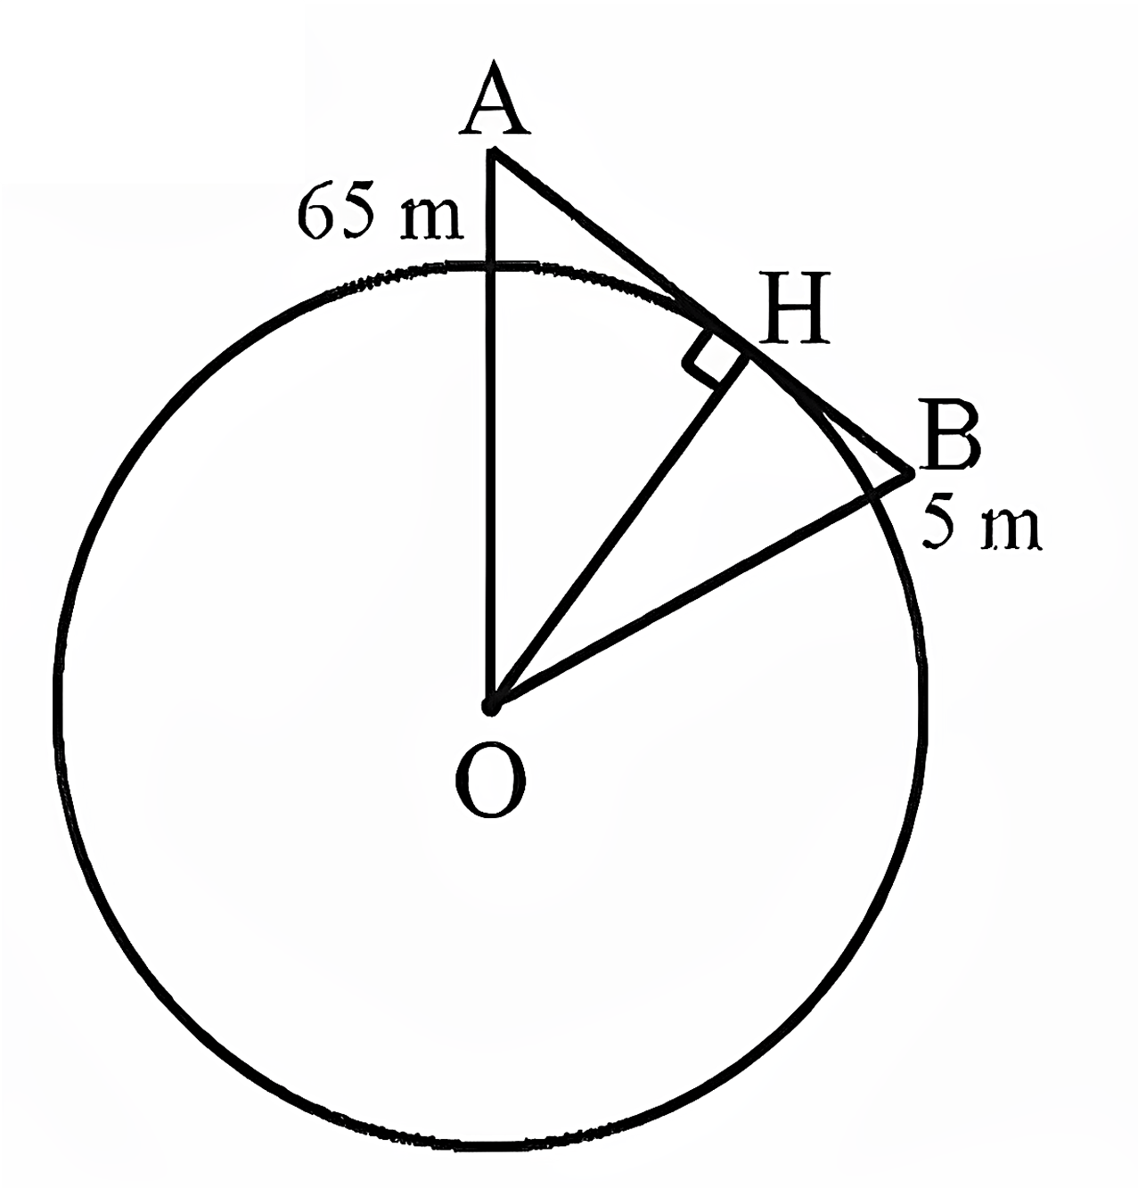
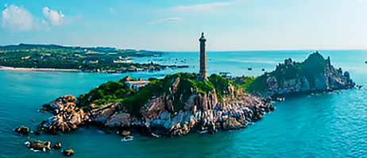
Bài 15 (SGK-tr105). Hải đăng Kê Gà tọa lạc tại xã Tân Thành, huyện Hàm Thuận Nam, tỉnh Bình Thuận. Biết ngọn hải đăng cao 65 m so với mặt nước biển. Với khoảng cách bao nhiêu kilômét thì người quan sát trên tàu bắt đầu trông thấy ngọn của hải đăng này? Cho biết mắt người quan sát ở độ cao 5 m so với mặt nước biển và bán kính Trái Đất gần bằng 6 400 km.

Slide 25

Ngọn của hải đăng là điểm $A$ và mắt người quan sát ở vị trí $B$. Khi người quan sát thấy ngọn hải đăng thì $AB$ là tiếp tuyến của đường tròn ($O$) tại $H$.
Suy ra $OH⊥AB$ (tính chất của tiếp tuyến).
Xét tam giác $OAH$ vuông tại $H$ có $OH≈6400$km
$OA=AC+CO≈0,065+6400=6400,065$km
$AH=\sqrt{OA^{2}−OH^{2}}=\sqrt{{6400,065}^{2}−{6400}^{2}}$
$≈28,84$km.
Giải:

Slide 26

Giải:
Xét tam giác $OBH$ vuông tại $H$, ta có :
$OB=BD+DO≈0,005+6400=6400,005$ km
$BH=\sqrt{OB^{2}−OH^{2}}≈\sqrt{{6400,005}^{2}−{6400}^{2}}≈8$ km.
Ta có $AB=AH+HB≈28,84+8=36,84$ km
Vậy với khoảng cách khoảng $36,84$ km thì người quan sát trên tàu bắt đầu trông thấy ngọn của hải đăng.

Slide 27
HƯỚNG DẪN VỀ NHÀ
Ghi nhớ kiến thức trong bài.
Hoàn thành bài tập đã học hôm nay.
Chuẩn bị các bài tập 13, 14/SGK trang 105.

Slide 28

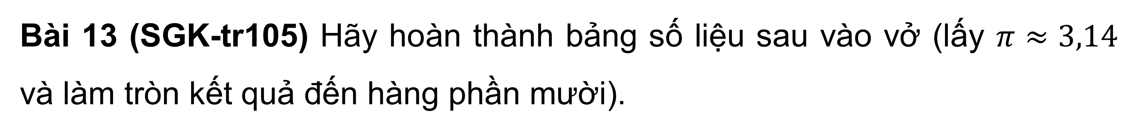


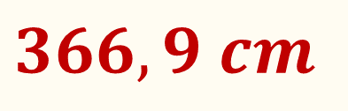
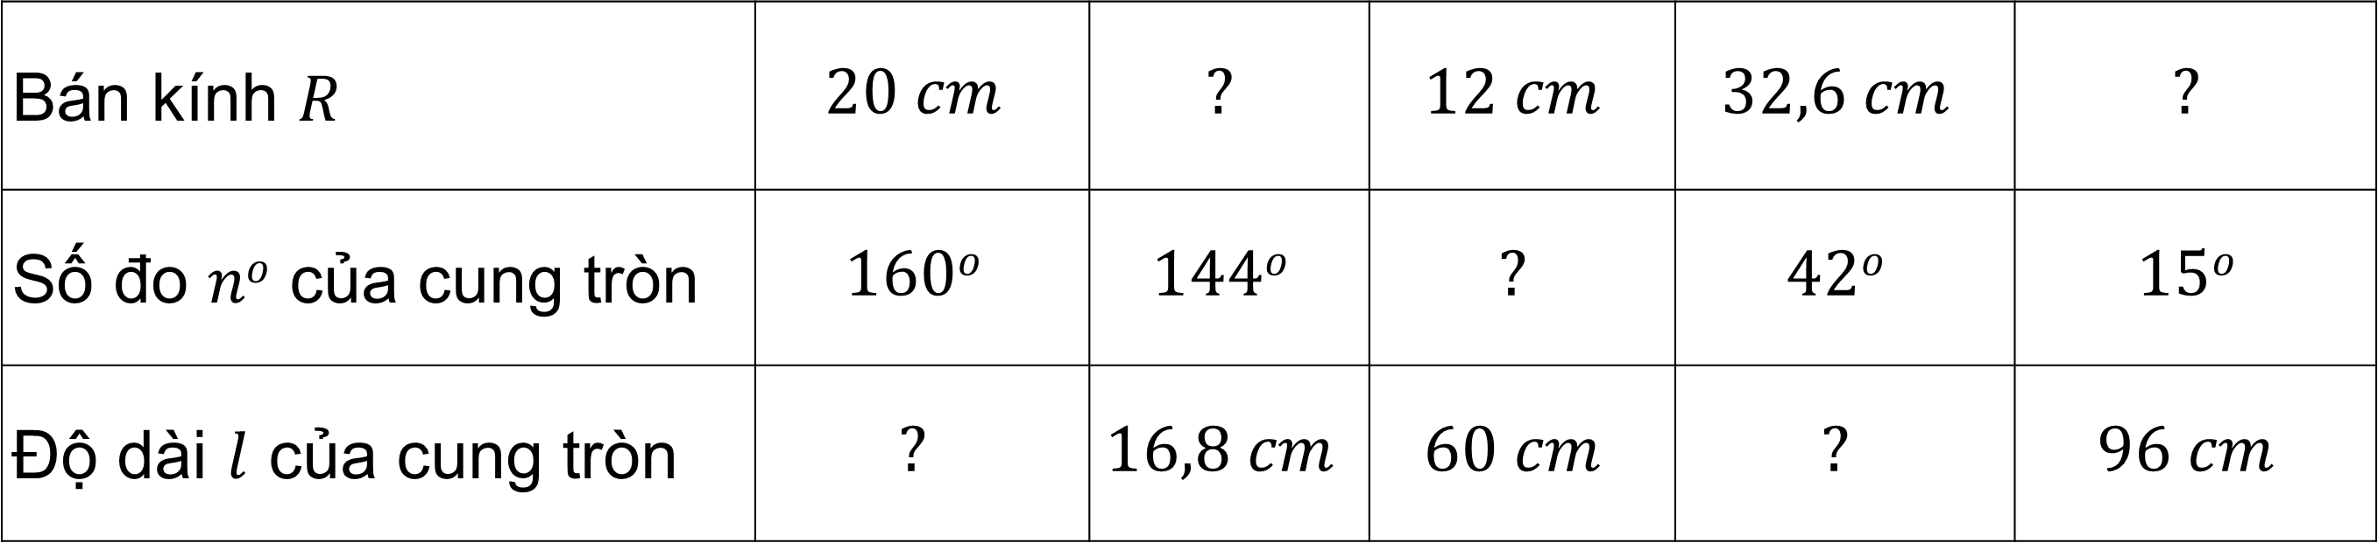

LUYỆN TẬP - Hoạt động nhóm
Bài 13 (SGK-tr105) Hãy hoàn thành bảng số liệu sau vào vở (lấy $π≈3,14$ và làm tròn kết quả đến hàng phần mười).
Bán kính $R$ | $$20 cm$$ | $$?$$ | $$12 cm$$ | $$32,6 cm$$ | $$?$$
Số đo $no$ của cung tròn | $$160o$$ | $$144o$$ | $$?$$ | $$42o$$ | $$15o$$
Độ dài $l$ của cung tròn | $$?$$ | $$16,8 cm$$ | $$60 cm$$ | $$?$$ | $$96 cm$$
$$6,7 cm$$
$$366,9 cm$$
$$286,6°$$
$$55,8 cm$$
$$23,9 cm$$

Slide 29

Bài 14 (SGK-tr105) Trên đường thẳng $xy$, lấy lần lượt ba điểm $A, B, C$ sao cho $AB>BC$. Vẽ đường tròn $(O)$ đường kính $AB$ và đường tròn $(O′)$ đường kính $BC$.
a) Chứng minh rằng hai đường tròn $(O)$ và $(O′)$ tiếp xúc ngoài tại $B$.
b) Gọi $H$ là trung điểm của $AC$. Vẽ dây $DE$ của $(O)$ vuông góc với $AC$ tại $H$. Chứng minh tứ giác $ADCE$ là hình thoi.
c) $DC$ cắt đường tròn $(O′)$ tại $F$. Chứng minh rằng ba điểm $F, B, E$ thẳng hàng.
d) Chứng minh rằng $HF$là tiếp tuyến của đường tròn $(O′).$

Slide 30
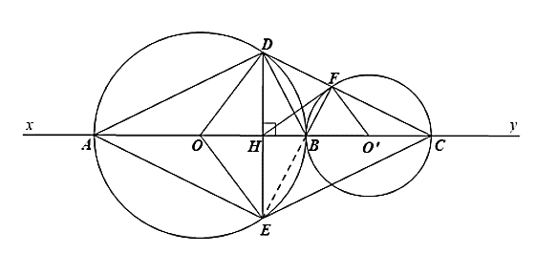

Giải:
a) Ta có $OO^{′}=OB+BO′$.
Do đó đường tròn ($O$) và ($O′$) tiếp xúc ngoài tại $B$.

Slide 31

Giải:
b) Ta có $H$ là trung điểm $DE$ (do $AB⊥DE$ tại $H$); $H$ là trung điểm $AC$.
Suy ra tứ giác $ADCE$ là hình bình hành.
Mặt khác $DE⊥AC$ nên hình bình hành $ADCE$ là hình thoi.

Slide 32

Giải:
c) Ta có $\hat{AEB}={90}^{∘}$ (góc nội tiếp chắn nửa đường tròn ($O$)) hay $EB⊥AE$.
Mà $AE//DC$ (do $ADCE$ là hình thoi) nên $EB⊥CD$ (1)
Lại có $\hat{BFC}={90}^{∘}$ (góc nội tiếp chắn nửa đường tròn ($O′$))
Suy ra $BF⊥CF$ hay $BF⊥CD$ (2)
Từ (1) và (2) suy ra $EB, BF$ trùng nhau.
Vậy ba điểm $F,B,E$thẳng hàng.

Slide 33


Giải:
d) Tam giác $FDE$ vuông tại $F$ có $FH$ là đường trung tuyến, suy ra $FH=DH$.
Do đó $∆FHD$ cân tại $H$, suy ra $\hat{HFD}=\hat{HDC}$.
Vì $O^{′}F=O′C$ nên $∆O′FC$ cân tại $O′$, suy ra $\hat{O′FC}=\hat{HCD}$.
Mà $\hat{HDC}+\hat{HCD}=90°$ (Vì $∆HDC$ vuông tại $H$).
Suy ra $\hat{HFD}+\hat{O′FC}=90°$.
Do đó $\hat{HFO′}=90°$ và điểm $F$ thuộc đường tròn ($O′$) nên $HF$ là tiếp tuyến của đường tròn ($O′$).

Slide 34


Hoạt động nhóm
TRÒ CHƠI ĐỘI NHÓM
“Ném vòng”

Slide 35







Notes:
GV bấm vào 5 chiếc vòng để mở câu hỏi. Sau khi chơi xong, GV bấm mũi tên đỏ góc phải để chuyển sang nội dung tiếp theo.

Slide 36







$$\text{C}\text{â}\text{u}\text{ 1. }\text{T}\text{â}\text{m}\text{ đố}\text{i} \text{x}\text{ứ}\text{ng} \text{c}\text{ủ}\text{a}\text{ đườ}\text{ng} \text{tr}\text{ò}\text{n} \text{l}\text{à:}$$
$$\text{A}\text{. Đ}\text{i}\text{ể}\text{m} \text{b}\text{ấ}\text{t} \text{k}\text{ì }\text{b}\text{ê}\text{n} \text{trong}\text{ đườ}\text{ng} \text{tr}\text{ò}\text{n}\text{. }$$
$$\text{B}\text{. Đ}\text{i}\text{ể}\text{m} \text{b}\text{ấ}\text{t} \text{k}\text{ì }\text{b}\text{ê}\text{n} \text{ngo}\text{à}\text{i}\text{ đườ}\text{ng} \text{tr}\text{ò}\text{n}\text{.}$$
C. Điểm bất kì trên đường tròn.
$$\text{D}\text{. }\text{T}\text{â}\text{m} \text{c}\text{ủ}\text{a}\text{ đườ}\text{ng} \text{tr}\text{ò}\text{n}\text{.}$$
$$\text{D}\text{. }\text{T}\text{â}\text{m} \text{c}\text{ủ}\text{a}\text{ đườ}\text{ng} \text{tr}\text{ò}\text{n}\text{.}$$
Notes:
GV bấm vào mũi tên đỏ để quay lại trò chơi.

Slide 37






Câu 2. Cho hai tiếp tuyến tại $A$ và $B$ của đường tròn ($O$) cắt nhau tại $M$, biết $\hat{AMB}=50°$. Tính $\hat{AMO}$ và $\hat{BOM}$.
$$\text{A}\text{. }\hat{AMO}=35° \text{v}\text{à }\hat{BOM}=55°$$
$$\text{B}\text{. }\hat{AMO}=65° \text{v}\text{à }\hat{BOM}=25°$$
$$\text{C}\text{.} \hat{AMO}=25° \text{v}\text{à }\hat{BOM}=65°$$
C. $\hat{AMO}=25°$ và $\hat{BOM}=65°$
$$\text{D}\text{. }\hat{AMO}=55° \text{v}\text{à }\hat{BOM}=35°$$
Notes:
GV bấm vào mũi tên đỏ để quay lại trò chơi.

Slide 38






Câu 3. Cho đường tròn ($O;R$). Gọi $H$ là trung điểm của bán kính $OA$, dây $CD$ vuông góc với $OA$ tại $H$. Tính số đo cung lớn $CD$.
$$\text{A}\text{. }260°$$
$$\text{B}\text{. }300°$$
$$\text{C}\text{. }240°$$
C. $240°$
$$\text{D}\text{. }120°$$
Notes:
GV bấm vào mũi tên đỏ để quay lại trò chơi.

Slide 39






$$\text{C}\text{â}\text{u}\text{ 4.} \text{T}\text{í}\text{nh}\text{ độ }\text{d}\text{à}\text{i} \text{cung} 45° \text{c}\text{ủ}\text{a} \text{m}\text{ộ}\text{t}\text{ đườ}\text{ng} \text{tr}\text{ò}\text{n} \text{c}\text{ó }\text{b}\text{á}\text{n} \text{k}\text{í}\text{nh}\text{ 5} \text{dm}\text{.}$$
$$\text{A}\text{. }\frac{5π}{8}$$
$$\text{B}\text{. }\frac{5π}{4}$$
$$\text{B}\text{. }\frac{5π}{4}$$
$$\text{C}\text{.} \frac{π}{4}$$
$$\text{D}\text{.} \frac{π}{8}$$
Notes:
GV bấm vào mũi tên đỏ để quay lại trò chơi.

Slide 40






Câu 5. Tính diện tích hình viên phân của hình quạt bán kính 7 cm
$$\text{cung} 90° \left(\text{l}\text{ấ}\text{y} π=\frac{22}{7}\right).$$
$$\text{A}\text{. }14 cm^{2}$$
$$\text{A}\text{. }14 cm^{2}$$
$$\text{B}\text{. }21 cm^{2}$$
C. $12 cm^{2}$
$$\text{D}\text{. }41 cm^{2}$$
Notes:
GV bấm vào mũi tên đỏ để quay lại trò chơi.

Slide 41


CHÚC MỪNG CÁC EM ĐÃ HOÀN THÀNH THỬ THÁCH!

Slide 42

CẢM ƠN CÁC EM ĐÃ THAM GIA TIẾT HỌC!

